Slide 1
Y los bendijo dios: Clase 7
Una carrera para ejercer todos los día
Tema: Yo peleo, tú peleas, nosotros peleamos

Slide 2

¿Cómo manejar el conflicto?
Asociar los conflictos con estados negativos es un error. Sin importar el nivel en que se presenten, pueden tener consecuencias muy positivas y contribuir a inducir cambios en situaciones rígidas o generar innovaciones. La clave es aprender a manejarlos.
Lea Efe.4:6

Slide 3
¿Con quién hay que pelear?
Un conflicto es un estado de malestar fruto del choque de por lo menos dos puntos de vista más o menos incompatibles.
Los adolescentes de hoy muestran una marcada tendencia a entrar en conflicto con sus padres (en realidad es con los adultos en general), sus pares y consigo mismo.

Slide 4
Usualmente estas situaciones están asociadas con la imagen corporal, La búsqueda de la identidad y los conflictos generacionales.
El cuerpo cambia de manera notoria, se modifica la forma de pensar y de interpretar lo que sucede, se transforma el modo de relacionarse con el mundo exterior y la relación con los amigos desempeña un papel más importante que la familia (esto es sólo apariencia; en la mayoría de los casos ésta pesa más).

Slide 5
Lo escrito anteriormente no es sólo normal sino deseable, pues está asociado con la toma de distancia con relación a los adultos que llevará, o por lo menos eso se esperaría, a convertir a ese joven en un adulto independiente.
El conflicto improductivo y casi gratuito es, en realidad, el resultado de patrones de crianza extremadamente permisivos que no sólo están asociados con el ambiente familiar, sino que también son generados por otras instancias de la sociedad, en donde se admiten conductas que hace pocas décadas eran inadmisibles , pues se consideraban abusivas, conducentes a la delincuencia y premonitorias de grandes problemas.

Slide 6
Los adultos parecen haber renunciado a ejercer la autoridad y en su reemplazo muestran temor a ser criticados, considerados malos padres y maestros por atreverse a llamar la atención o a señalar con firmeza su rechazo a ciertos comportamientos que afectan la convivencia,
se convierten en una falta de respeto hacia los demás o que son, sencillamente, inaceptables para cualquier colectividad que desee mantener un mínimo de orden en su interior.

Slide 7
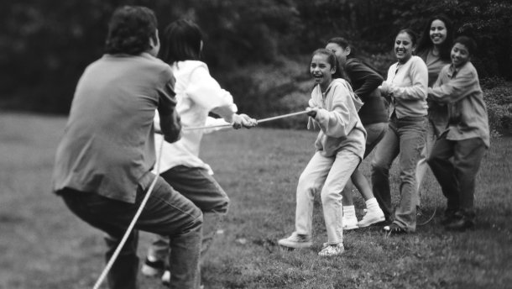

Sin embargo, asociar los conflictos con estados negativos en un error. Sin importar el nivel en que se presentan, puede tener consecuencias muy positivas y contribuir a inducir cambios en situaciones rígidas. Adicionalmente es posible que generen innovaciones. La clave es aprender a manejarlos.
Los conflictos se han vuelto bastante comunes en la adolescencia. Sin embargo, de su manejo depende que contribuyan a fortalecer la relación padre- hijo y a formar positivamente a los jóvenes. La clave es escucharlos, dialogar y no exasperarse.

Slide 8
Así manejan los padres de hoy los conflictos con sus hijos
En la vida cotidiana se observan frecuentemente los siguientes patrones:
La madre complaciente y el padre silencioso, o viceversa.
La madre tiende a negociar, Pero se deja manipular, el padre, a poner límites de manera brusca y sin mayor justificación.
Padre y madre adoptan una posición victimas complacientes y no se explican porqué tienen que cargar esa cruz.
Ambos progenitores ignoran los problemas de sus hijos, atribuyéndolos a la edad.
Mandan a sus hijos a donde un psicólogo para que intente resolver el problema.
Todo les parece chistoso y así evaden la confrontación (pero no podrán evitar el desprecio o la furia del adolescente por no der tomado en serio).

Slide 9
Dan demasiadas explicaciones y tratan de justificar cada decisión que toman, creando condiciones para ser objeto burla o de desafío.
Asumen posiciones radicales e innecesariamente autoritarias, buscado evitar que las situaciones conflictivas se repitan.

Slide 10
Ahora miremos lo que piensan y hacen los jóvenes
Suelen utilizar tácticas impositivas, emociones negativas (como rabia y actitud hostil), ignoran el conflicto, manipulan, tienen la tendencia de atribuir a los demás sus motivos, deseos y emociones, se ponen fácilmente de mal genio y también suelen deprimirse.
Su comportamiento frente al papel de autoridad de sus padres tiende a ser desafiante con el fin de llevarlos al límite, hasta el desespero.

Slide 11

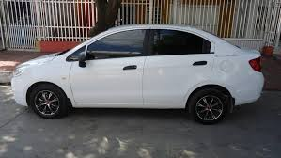
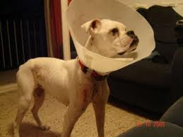

Discuten por todo, pretendiendo imponer su forma de pensar y de actuar.
Tratan de intervenir en las decisiones que les atañen (permisos, dinero, uso del carro etc.), exigiendo cada vez más prebendas.
Donde sus padres ven una situación de peligro, ellos ven la oportunidad de experimentar o asumir retos.
Muestran afán por independizarse de sus padres, pero al mismo tiempo real dependencias fuertes hacia sus padres.

Slide 12
Exigen privacidad y luchan por su espacio (el dormitorio se convierte en un lugar sagrado y de acceso restringido, especialmente para los padres). En su cuarto mandan ellos y esta se convierte en la excusa perfecta para ser desordenados y hasta sucios, factores que generan conflictos.
Se rebelan contra los adultos por su intromisión o intentos de imponer normas y límites. El libre desarrollo de la personalidad es la excusa que usan para impartir todos sus comportamientos.
Muestran regresión a comportamientos infantiles, sobre todo en momentos de mucho estrés (pataletas, tirar las puertas o llanto descontrolado).

Slide 13
Finalmente miremos los consejos para manejar los conflictos
1. Tenga con su pareja claridad sobre límites y normas, y diferencie lo que es negociable de lo que no lo es, así como las razones para ello. Esto es esencial.
2. Dialogue, pero no exagere. No se trata de pasarse días enteros argumentando. Identifique cuando una conversación se vuelve improductiva o irrespetuosas e interrúmpala o postérguela.
3. Nunca acepte amenazas como "me voy de la casa». Utilice las estrategias del judo y dígale que le parece bien y que le desea lo mejor. Su hijo no llegará ni a la puerta, sobre todo si le advierte que se irá sólo con lo que lleva puesto.

Slide 14
4. Evite discutir en el mismo tono utilizado por su hijo, a menos de que éste sea cordial respetuoso.
5. No le de el control de las situaciones, éste siempre debe estar en sus manos. Recuerde, cuando se enfurece corre el riesgo de perder la lucidez.
6. Escuche y esté atento a los procesos. Haga que su hijo sienta que siempre será un apoyo sin perder su rol de padre o madre.
7. No se deje enredar ni le ponga mucha atención a las miles de teorías que salen cada día. Utilice el sentido común.

Slide 15
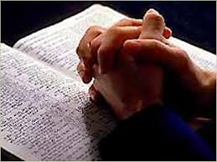
Nosotros como padres, hemos descubierto que realmente, la profesión más difícil de la vida es la de criar una familia, dado que Dios implantó en los seres humanos el libre albedrió, sólo que los seres humanos hacemos mal huso de esa libertad.
Recuerda siempre; «Instruye al niño en su camino, Y aun cuando fuere viejo no se apartará de él» Prov.22:6. Pidámosle a Dios sabiduría y tacto para levantar hijos para Él. Que Dios le bendiga es mi oración. Amen.
Le invito para que juntos estudiemos el siguiente tema
¿Ellos deciden sobre su cuerpo? El abecé de la sexualidad.

